Slide 1
Aula 2
A PERCEPÇÃO DAS FORMAS BIDIMENSIONAIS

Slide 2
Imagem e forma bidimensional
Forma é GESTALT em alemão, nome que foi dado ao primeiro modelo autônomo de entendimento do signo visual.
Formas visuais são unidades de percepção. As totalidades da forma são mais do que a simples soma de partes da imagem.
A percepção é uma construção do campo visual, que funciona de um modo regular, por meio de leis determinadas pelos estudos da GESTALT.

Slide 3
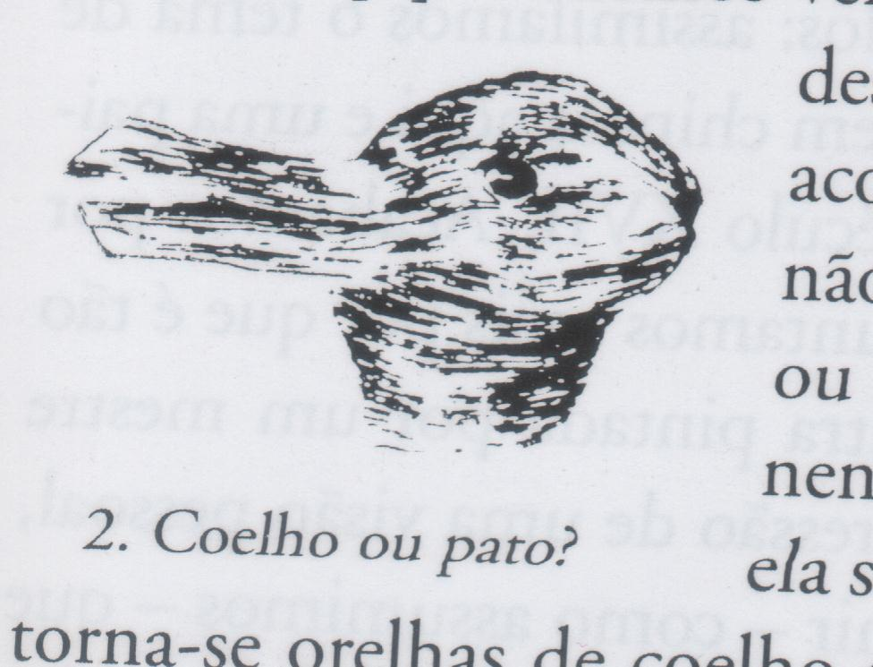
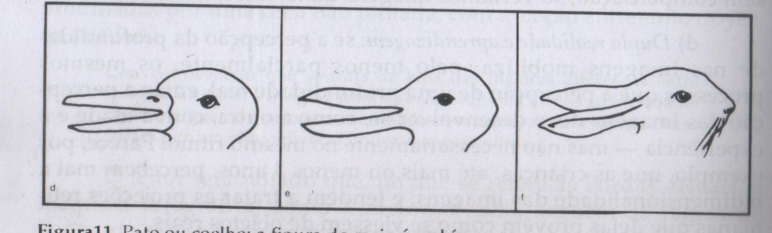
Apesar das formas não possuírem um significado conceitual concreto elas são invariantes de uma imagem e podem ser interpretadas como unidades semióticas autônomas, como signo.
A percepção ou construção da forma da imagem se dá pelo olho, a partir de elementos ópticos, químicos e neurológicos.

Slide 4
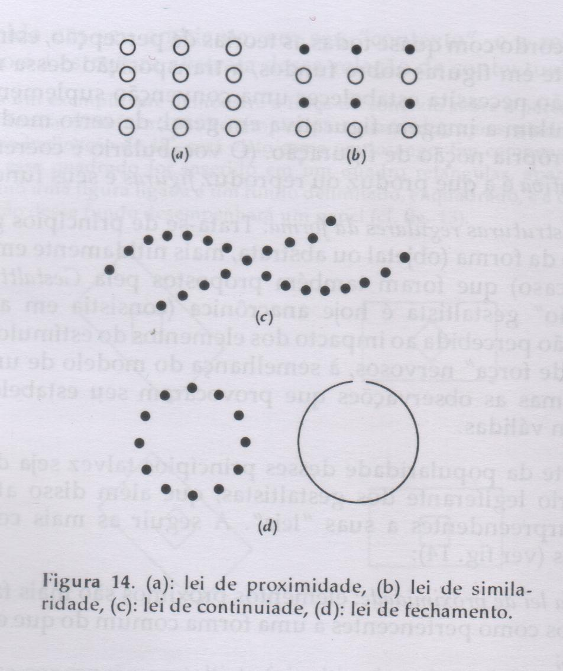
O que o olho percebe são: luminosidade, cor, bordas e contraste.
A partir desses elementos a razão cria a intuição do espaço e dos objetos dele, os signos ou fenômenos.
As leis da Gestalt mostram que essa construção segue:
  Proximidade
  Similaridade
  Continuidade
  Fechamento
É a passagem do visível
ao visual

Slide 5
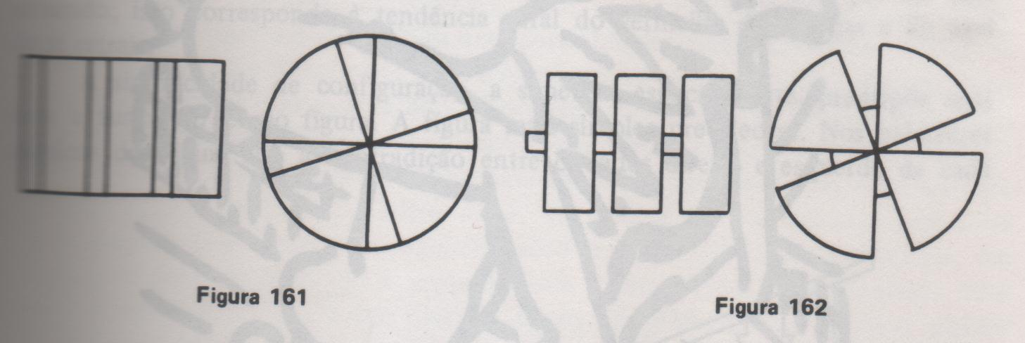
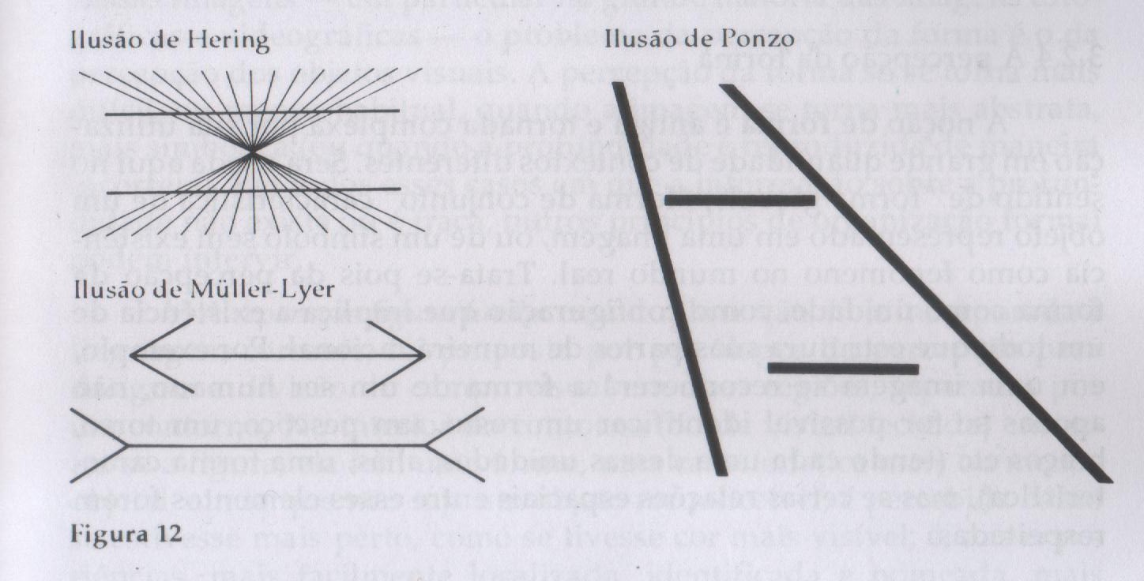
Arnheim diz que há uma estrutura oculta que exerce forças sobre a percepção
Elas buscam:
  Equilíbrio
    Uma figura como
    uma bola num canto
    quadrado parece
    desequilibrada
    Sentimos forças
    que a empurram na
    direção do equilíbrio
    São forças que
    estabelecem relações
    entre as partes e o todo

Slide 6
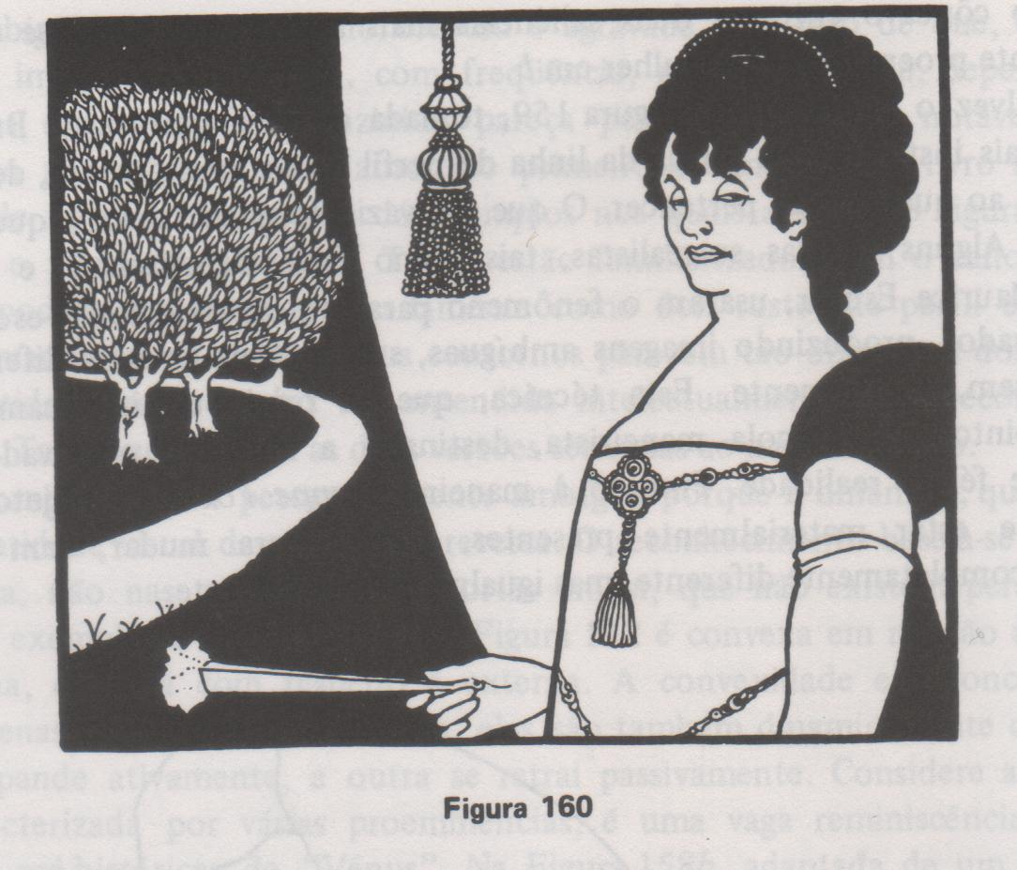
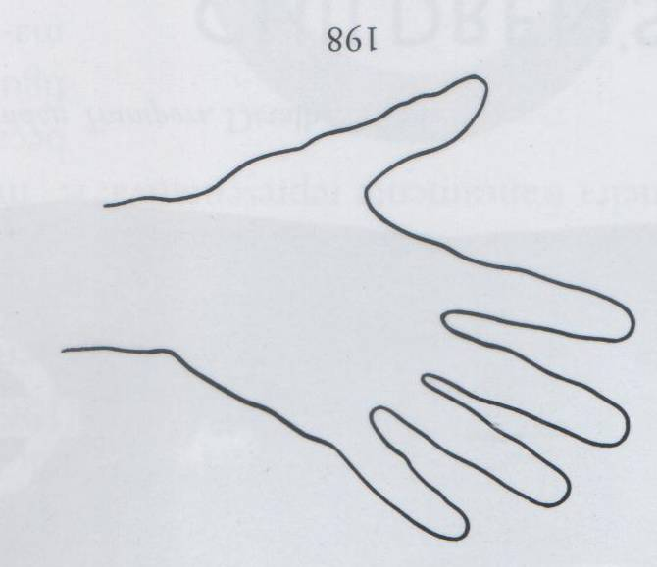
Essas forças são irreais no sentido de que não podem ser utilizadas para acionar um motor, mas são absolutamente reais em relação à impressão que criam no observador

Slide 7
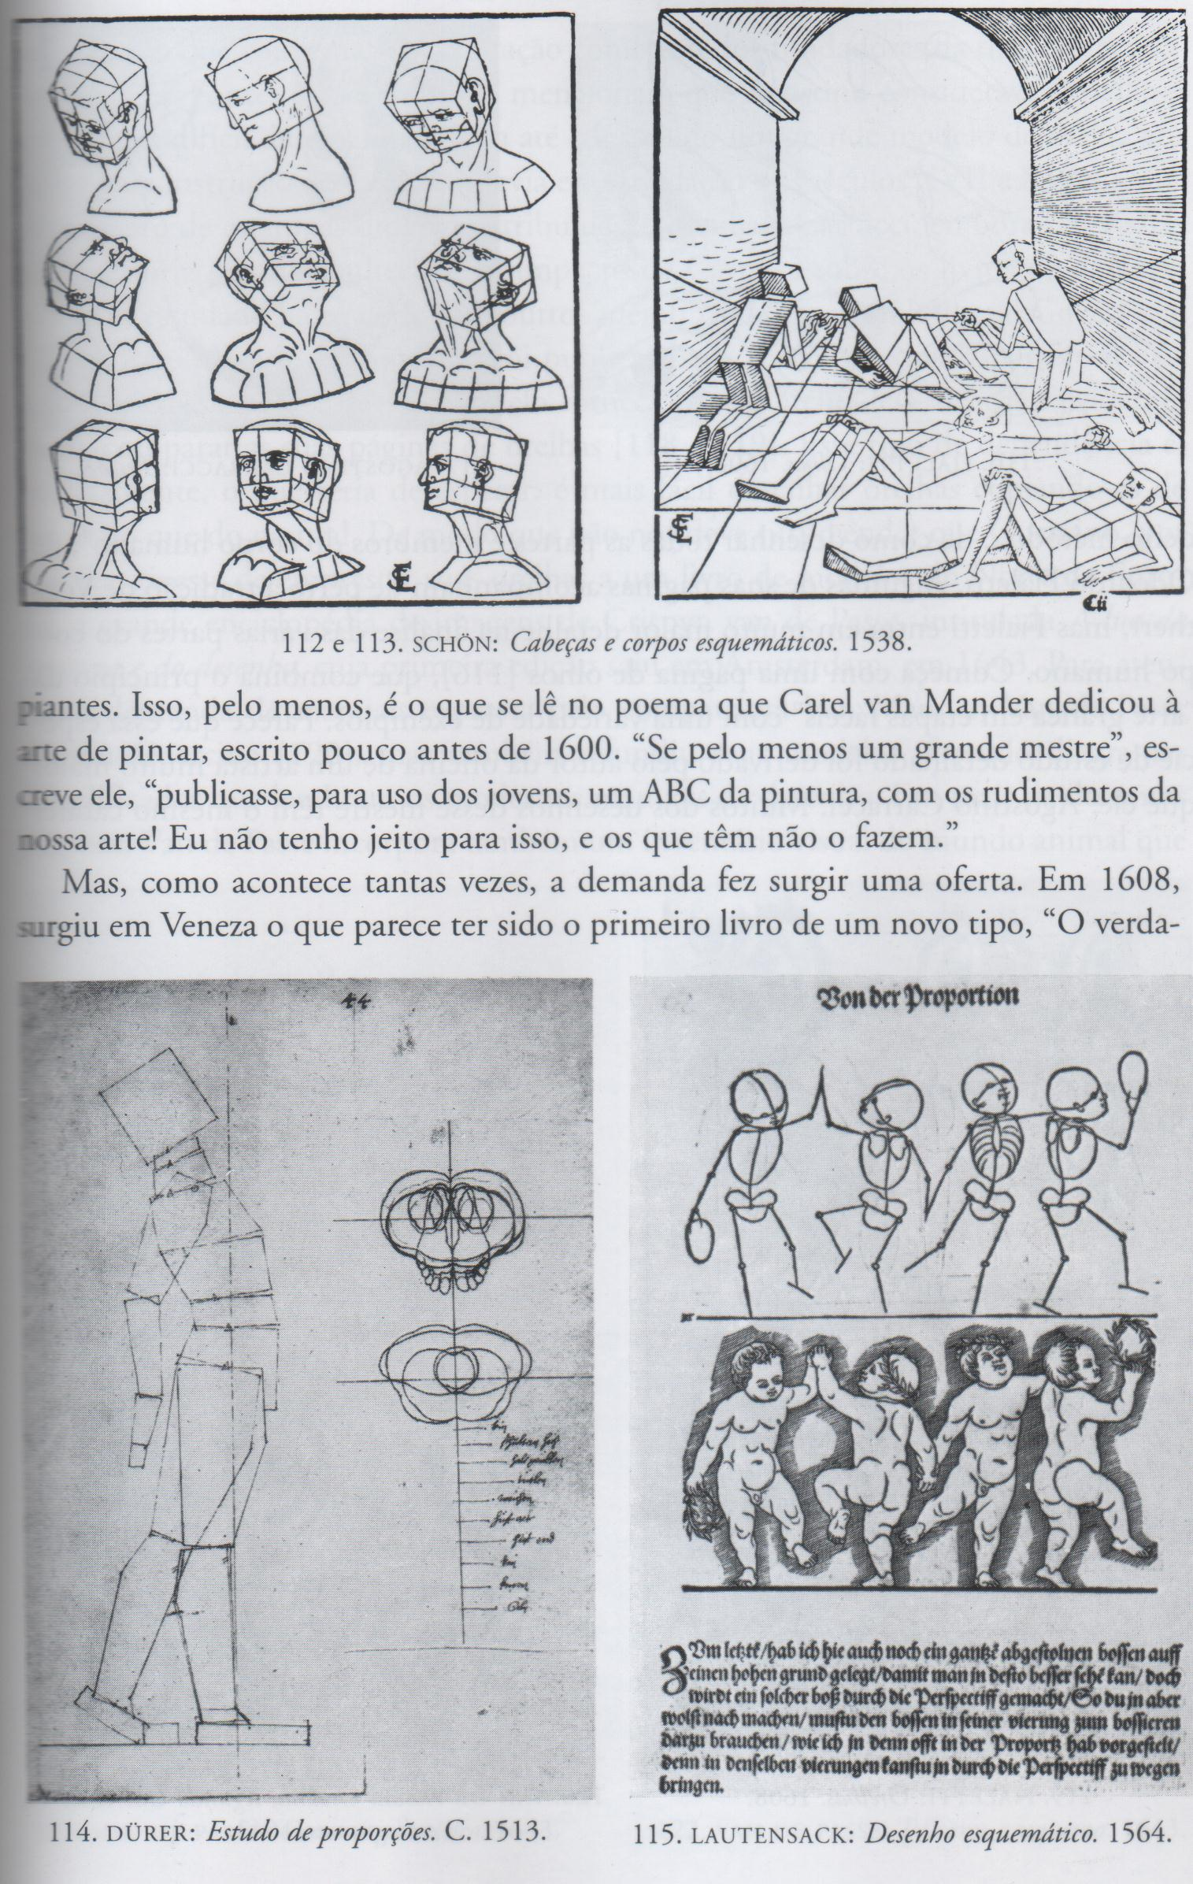
Peso – Também percebemos que as figuras têm um peso, que é uma das variáveis do equilíbrio.
No vídeo, os editores tentam compensar movimentos para a direita com movimentos para a esquerda para criar sensação de equilíbrio nos movimentos de câmera.

Slide 8
Outras forças da Gestalt
Alto e baixo – Em geral o peso em baixo cria mais equilíbrio
Esquerda-direita – Um objeto do lado direito da imagem parece mais pesado do que à esquerda.
Movimento – o movimento para a direita parece pedir menos esforço do que para a esquerda.

Slide 9
A percepção independe da razão, uma vez que crianças de poucos meses e chimpanzés são capazes de reconhecer formas.
Eles formam “conceitos perceptivos”.
Mas num adulto, a experiência e a razão interferem na interpretação da forma.
Apesar da primeira lei ser a da simplicidade, o homem gosta de aprender novas formas mais complexas em que pode exercitar todo o potencial da inteligência.
As formas mais complexas conseguem organizar uma riqueza ampla de significações em uma forma total que define cada detalhe no conjunto.

Slide 10
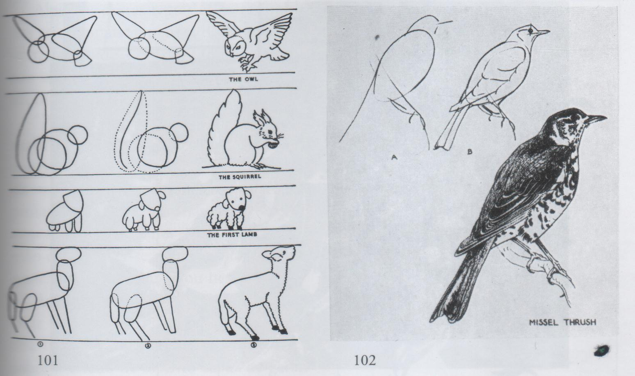
Formas mais complexas

Slide 11
“Todo grande artista faz nascer um novo universo, no qual as coisas familiares se apresentam como jamais foram vistas. Esta nova aparência, ao invés de ser uma deformação ou traição, reinterpreta a antiga verdade de um modo vivificante e esclarecedor” (Arnheim)
A fonte de luz que se coloca para os olhos se chama estímulo visual
Quanto mais fraco é o estímulo visual, maior a liberdade para a percepção simplificar o que vê.

Slide 12
Há duas tendências fortes na percepção
  Nivelamento
  Aguçamento
Essas forças a Gestalt chama de leis da pregnância
Porque a visão tenta compor figuras como um todo, é fácil não perceber partes significativas

Slide 13
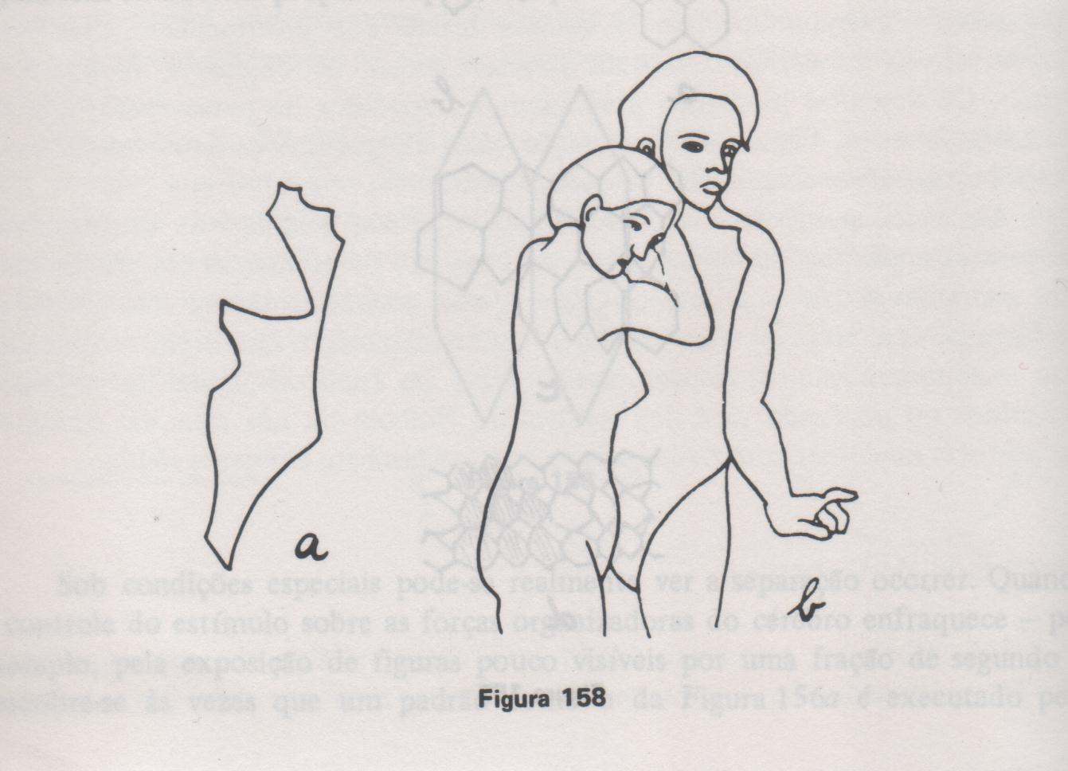

Slide 14
Na percepção há uma tensão entre forças da diferença e da semelhança.
As figuras ambíguas não são duas interpretações de uma percepção mas duas percepções a partir de um estímulo visual.
Se algo é cortado de forma a parecer um todo (ombros, cotovelo, pescoço) o resultado parece ser uma amputação porque o coto parece completo em si.

Slide 15
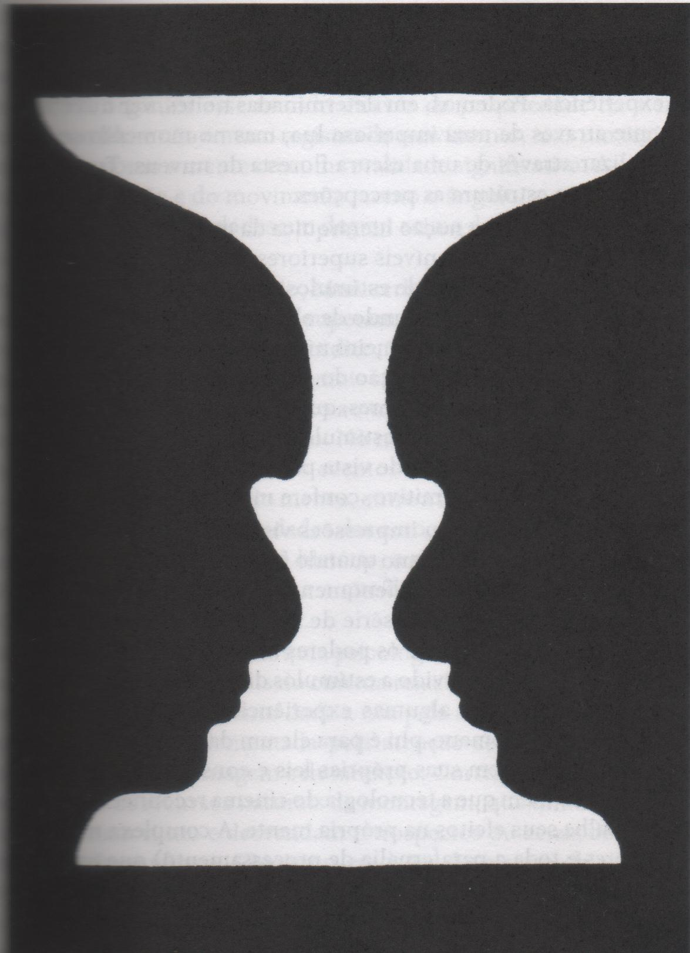
Edgar Rubin destacou que a linha de contorno é percebida diferentemente dependendo do lado dela que se olha (côncavo/converso)
As duas formas não podem ser vistas ao mesmo tempo.

